Slide 1
IT TAKES TWO TO TANGO: MIXUP FOR DEEP METRIC LEARNING
Страшнов Алексей
Группа М05-216

Slide 2
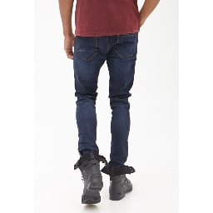
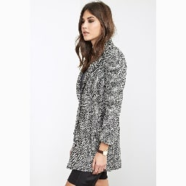
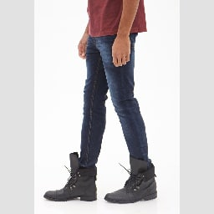

In-shop Clothes Retrieval
Примеры изображений

Slide 3
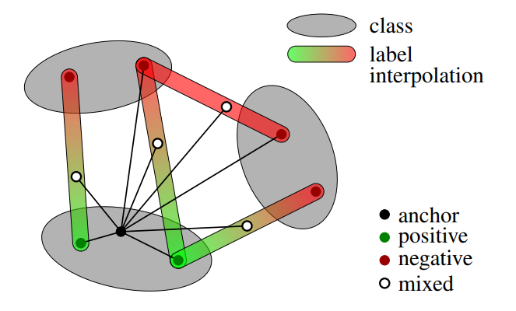
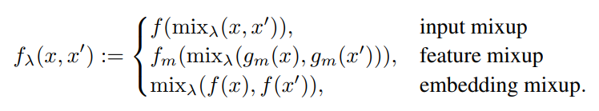
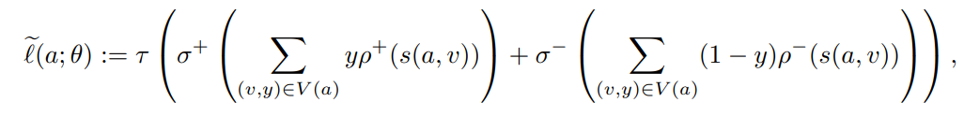

Основная идея
Аугментация
$$mix\left(y, y^{′}\right)= λy+\left(1 − λ\right)y′$$
Для классификации
Metric Mix
Предложенный подход

Slide 4
План работы
Реализация стандартного цикла обучения (PyTorch, PML)
Реализация Mixup для metric learning
Обучение модели
Анализ результатов, сравнение со статьёй

